Slide 1
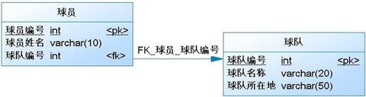

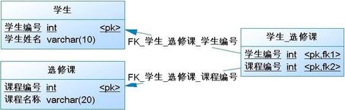
1、一对多，多对多的场景，和标准结构。
存在最普遍的映射关系，简单来讲就如球员与球队的关系
一对多：从球队角度来说一个球队拥有多个球员 即为一对多
多对一：从球员角度来说多个球员属于一个球队 即为多对一
关联映射：一对一
一对一关系就如球队与球队所在地址之间的关系，一支球队仅有一个地址，而一个地址区也仅有一支球队
数据表间一对一关系的表现有两种，一种是外键关联，一种是主键关联。
关联映射：多对多
多对多关系也很常见，例如学生与选修课之间的关系，一个学生可以选择多门选修课，而每个选修课又可以被多名学生选择。
数据库中的多对多关联关系一般需采用中间表的方式处理，将多对多转化为两个一对多。

Slide 2
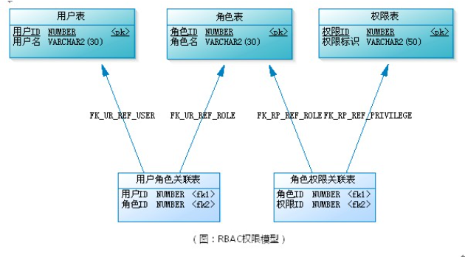
1、多对多的场景，基于rabc用户权限的。
RBAC（Role-Based Access Control，基于角色的访问控制），就是用户通过角色与权限进行关联。简单地说，一个用户拥有若干角色，每一个角色拥有若干权限。这样，就构造成“用户-角色-权限”的授权模型。在这种模型中，用户与角色之间，角色与权限之间，一般者是多对多的关系。（如下图）
延伸下，对功能模块的操作，菜单的访问，甚至页面上某个按钮、某个图片的可见性控制，都可属于权限的范畴。有些权限设计，会把功能操作作为一类，而把菜单、页面元素等作为另一类，这样构成“用户-角色-权限-资源”的授权模型，怎么设计？

Slide 3
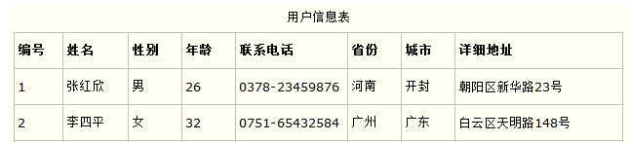
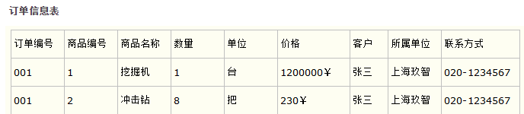
2、三大范式。
1．第一范式(确保每列保持原子性)
比如某些数据库系统中需要用到“地址”这个属性，本来直接将“地址”属性设计成一个数据库表的字段就行。但是如果系统经常会访问“地址”属性中的“城市”部分，那么就非要将“地址”这个属性重新拆分为省份、城市、详细地址等多个部分进行存储。
2．第二范式(确保表中的每列都和主键相关)
第二范式在第一范式的基础之上更进一层。第二范式需要确保数据库表中的每一列都和主键相关，而不能只与主键的某一部分相关（主要针对联合主键而言）。也就是说在一个数据库表中，一个表中只能保存一种数据，不可以把多种数据保存在同一张数据库表中。
比如要设计一个订单信息表，因为订单中可能会有多种商品，所以要将订单编号和商品编号作为数据库表的联合主键，如下表所示。
3

Slide 4
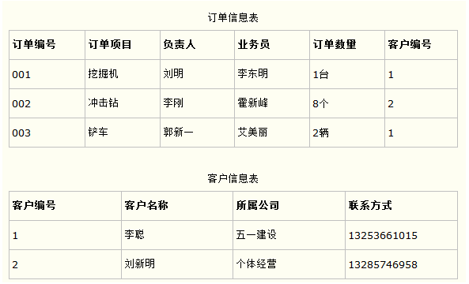
2、三大范式。
3．第三范式(确保每列都和主键列直接相关,而不是间接相关)
比如在设计一个订单数据表的时候，可以将客户编号作为一个外键和订单表建立相应的关系。而不可以在订单表中添加关于客户其它信息（比如姓名、所属公司等）的字段。如下面这两个表所示的设计就是一个满足第三范式的数据库表。
4

Slide 5
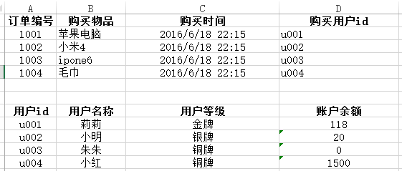

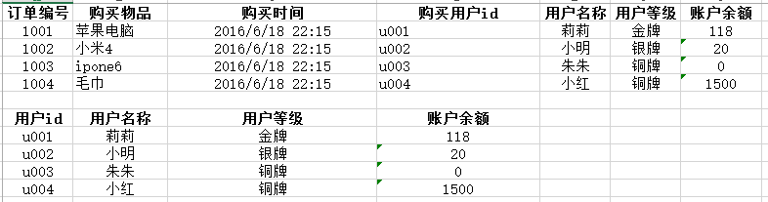
3、数据库冗余设计的场景，好处，问题。
假设京东618这天产生了10万订单，京东目前有2亿注册用户，现在我们要查询618这天购买iphone6的用户基本信息。对比一下结构设计
设计一
设计二
设计三
5

Slide 6
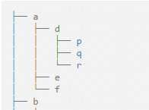
3、数据库冗余设计——传销组织。
传销老大建立了庞大的9级分销传销组织有5千人，有一天老大说想用信息化管理下我的组织建立一个传销系统：传销组织特征，多层级的树形结构
数据结构。需要3个字段来表达这个树：
1，id，本节点的primary key,
2，parent_id，其值为父节点的primary key
3，名称。
4，缴纳会费。
业务需求：传销老大说给我查询下我5个区域经理每一个都给我缴纳了多少钱？
方案：递推查询，9级一级一级递归，形成阶乘，几个小时没查出来。
怎么办？
6

Slide 7
4、数据库的事务级别
Read uncommitted 读未提交
公司发工资了，领导把5000元打到singo的账号上，但是该事务并未提交，而singo正好去查看账户，发现工资已经到账，是5000元整，非常高兴。可是不幸的是，领导发现发给singo的工资金额不对，是2000元，于是迅速回滚了事务，修改金额后，将事务提交，最后singo实际的工资只有2000元，singo空欢喜一场。
Read committed 读提交
singo拿着工资卡去消费，系统读取到卡里确实有2000元，而此时她的老婆也正好在网上转账，把singo工资卡的2000元转到另一账户，并在singo之前提交了事务，当singo扣款时，系统检查到singo的工资卡已经没有钱，扣款失败，singo十分纳闷，明明卡里有钱，为何......
出现上述情况，即我们所说的不可重复读，两个并发的事务，“事务A：singo消费”、“事务B：singo的老婆网上转账”，事务A事先读取了数据，事务B紧接了更新了数据，并提交了事务，而事务A再次读取该数据时，数据已经发生了改变。
当隔离级别设置为Read committed时，避免了脏读，但是可能会造成不可重复读。
大多数数据库的默认级别就是Read committed，比如Sql Server , Oracle。如何解决不可重复读这一问题，请看下一个隔离级别。
Repeatable read 重复读
当隔离级别设置为Repeatable read时，可以避免不可重复读。当singo拿着工资卡去消费时，一旦系统开始读取工资卡信息（即事务开始），singo的老婆就不可能对该记录进行修改，也就是singo的老婆不能在此时转账。
虽然Repeatable read避免了不可重复读，但还有可能出现幻读。
singo的老婆工作在银行部门，她时常通过银行内部系统查看singo的信用卡消费记录。有一天，她正在查询到singo当月信用卡的总消费金额（select sum(amount) from transaction where month = 本月）为80元，而singo此时正好在外面胡吃海塞后在收银台买单，消费1000元，即新增了一条1000元的消费记录（insert transaction ... ），并提交了事务，随后singo的老婆将singo当月信用卡消费的明细打印到A4纸上，却发现消费总额为1080元，singo的老婆很诧异，以为出现了幻觉，幻读就这样产生了。
7

Slide 8
5、关系型数据库，nosql
1、High performance - 对数据库高并发读写的需求 web2.0网站要根据用户个性化信息来实时生成动态页面和提供动态信息，所以基本上无法使用动态页面静态化技术，因此数据库并发负载非常高，往往要达到每秒上万次读写请求。关系数据库应付上万次SQL查询还勉强顶得住，但是应付上万次SQL写数据请求，硬盘IO就已经无法承受了。其实对于普通的BBS网站，往往也存在对高并发写请求的需求，例如像JavaEye网站的实时统计在线用户状态，记录热门帖子的点击次数，投票计数等，因此这是一个相当普遍的需求。 2、Huge Storage - 对海量数据的高效率存储和访问的需求 类似Facebook，twitter，Friendfeed这样的SNS网站，每天用户产生海量的用户动态，以Friendfeed为例，一个月就达到了2.5亿条用户动态，对于关系数据库来说，在一张2.5亿条记录的表里面进行SQL查询，效率是极其低下乃至不可忍受的。再例如大型web网站的用户登录系统，例如腾讯，盛大，动辄数以亿计的帐号，关系数据库也很难应付。 3、High Scalability && High Availability- 对数据库的高可扩展性和高可用性的需求 在基于web的架构当中，数据库是最难进行横向扩展的，当一个应用系统的用户量和访问量与日俱增的时候，你的数据库却没有办法像web server和app server那样简单的通过添加更多的硬件和服务节点来扩展性能和负载能力。对于很多需要提供24小时不间断服务的网站来说，对数据库系统进行升级和扩展是非常痛苦的事情，往往需要停机维护和数据迁移，为什么数据库不能通过不断的添加服务器节点来实现扩展呢？ 1、数据库事务一致性需求 很多web实时系统并不要求严格的数据库事务，对读一致性的要求很低，有些场合对写一致性要求也不高。因此数据库事务管理成了数据库高负载下一个沉重的负担。 2、数据库的写实时性和读实时性需求 对关系数据库来说，插入一条数据之后立刻查询，是肯定可以读出来这条数据的，但是对于很多web应用来说，并不要求这么高的实时性，比方说我（JavaEye的robbin）发一条消息之后，过几秒乃至十几秒之后，我的订阅者才看到这条动态是完全可以接受的。 3、对复杂的SQL查询，特别是多表关联查询的需求 任何大数据量的web系统，都非常忌讳多个大表的关联查询，以及复杂的数据分析类型的复杂SQL报表查询，特别是SNS类型的网站，从需求以及产品设计角度，就避免了这种情况的产生。往往更多的只是单表的主键查询，以及单表的简单条件分页查询，SQL的功能被极大的弱化了。
8

Slide 9
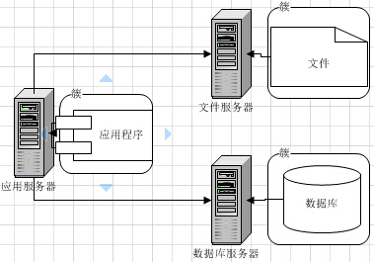
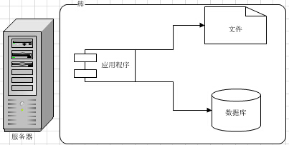
6、app，或者网站的演化
最初的架构，应用程序、数据库、文件都部署在一台服务器上，如图：
随着业务的扩展，一台服务器已经不能满足性能需求，故将应用程序、数据库、文件各自部署在独立的服务器上，
并且根据服务器的用途配置不同的硬件，达到最佳的性能效果。
9

Slide 10
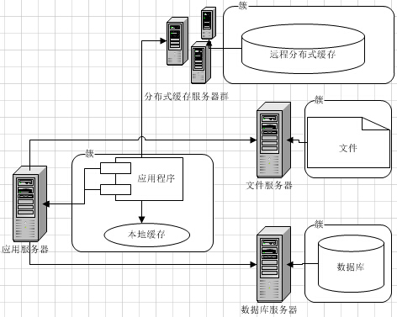
Mysql:测试环境,双核奔腾E5800,3.2GHZ,内存4G 测试报告: 1000条数据, 插入1s,删除小于1s,查询小于1s 测试报告: 10000条数据, 插入2s,删除2s,查询1s 测试报告: 10w条数据, 插入15s,删除16s,查询21s
redis:测试环境,双核奔腾E5800,3.2GHZ,内存4G 测试环境,双核奔腾E5800,3.2GHZ, 内存4G 测试set 10w条不同key，不同value数据需要5s 测试 get 10w条不同key,value的数据需要4s 测试delete 10w条不同key，不同value数据需要4s
使用缓存改善网站性能：3+X的Server模式—减少数据库访问压力，提高网站的数据访问速度。缓存又可以分为：本地缓存和远程缓存（可以是分布式的），本地缓存访问速度快，但数据量有限；远程分布式缓存可以集群，因此容量不受限制；

Slide 11
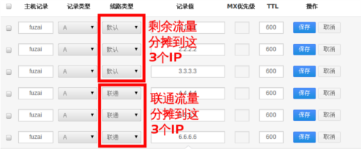
负载分流方案：
1，网站入口通过分站链接负载（天空，华军软件园，杰格新闻客户端等）
2，DNS轮询
3，F5物理设备
4，Nginx，lvs等轻量级架构
负载均衡之DNS轮询：大多数域名注册商都支持对统一主机添加多条A记录，这就是DNS轮询，DNS服务器将解析请求按照A记录的顺序，随机分配到不同的IP上，这样就完成了简单的负载均衡。
优点：零成本，部署简单
缺点：1，可靠性低，假设一个域名DNS轮询多台服务器，如果其中的一台服务器发生故障，那么所有的访问该服务器的请求将不会有所回应，。即使从DNS中去掉该服务器的IP，但在Internet上，各地区电信、网通等宽带接入商将众多的DNS存放在缓存中。2，负载分配不均匀

Slide 12
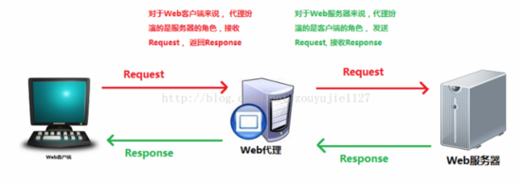
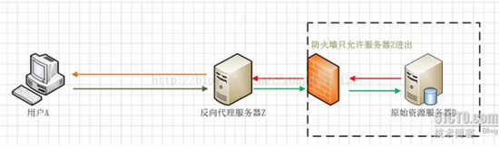
Nginx反向代理负载均衡的解决方案：代理服务器 : 一般是指局域网内部的机器通过代理服务器发送请求到互联网上的服务器 , 代理服务器一般作用在客户端。应用比如： GoAgent ，翻墙神器 .
正向代理 是一个位于客户端和原始服务器 (origin server) 之间的服务器，为了从原始服务器取得内容，客户端向代理发送一个请求并指定目标 ( 原始服务器 ) ，然后代理向原始服务器转交请求并将获得的内容返回给客户端。客户端必须要进行一些特别的设置才能使用正向代理。
反向代理服务器：在服务器端接受客户端的请求，然后把请求分发给具体的服务器进行处理，然后再将服务器的响应结果反馈给客户端。 Nginx 就是其中的一种反向代理服务器软件。

Slide 13
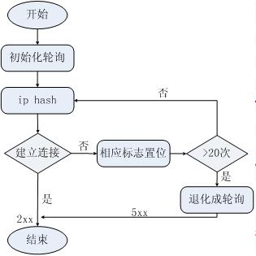
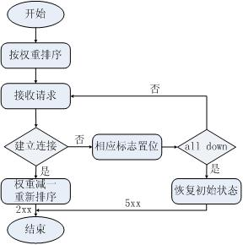
1、轮询（默认）每个请求按时间顺序逐一分配到不同的后端服务器，如果后端服务器down掉，能自动剔除。 2、weight指定轮询几率，权重轮询，weight和访问比率成正比，用于后端服务器性能不均的情况。 2、ip_hash，每个请求按访问ip的hash结果分配，这样每个访客固定访问一个后端服务器，可以解决session的问题。 3、fair（第三方）按后端服务器的响应时间来分配请求，响应时间短的优先分配。 4、url_hash（第三方）按访问url的hash结果来分配请求，使每个url定向到同一个后端服务器，后端服务器为缓存时比较有效。

Slide 14
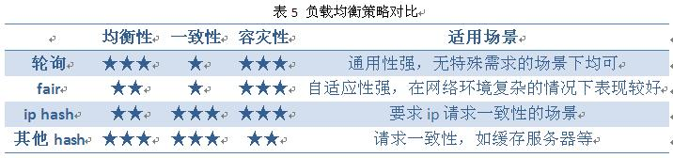
均衡性：是否能够将请求均匀的发送给后端
一致性：同一个key的请求，是否能落到同一台机器
容灾性：当部分后端机器挂掉时，是否能够正常工作
Session问题：当我们确定一系列负载的服务器后，那我们的WEB站点会分布到这些服务器上。这个时候如果采用每一次请求随机访问任何一台服务器上，这样导致你访问A服务器后，下一次请求又突然转到B服务器上。这个时候与A服务器建立的Session，传到B站点服务器肯定是无法正常响应的。
1，Session或凭据缓存到独立的服务器,
2，Session或凭据保存数据库中
3，nginx ip_hash 保持同一IP的请求都是指定到固定的一台服务器
第一种缓存的方式比较理想，缓存的效率也比较高。但是每一台请求服务器都去访问Session会话服务器，那不是加载重了这台Session服务器的负担吗？
第二种保存到数据库中，除了要控制Session的有效期，同时加重了数据库的负担。
第三种通过nginx ip_hash负载保持对同一服务器的会话，这种看起来最方便，最轻量。

Slide 15
硬件负载均衡解决方案：直接在服务器和外部网络间安装负载均衡设备，这种设备我们通常称之为负载均衡器。硬件负载均衡在功能、性能上优于软件方式，不过成本昂贵，比如最常见的就是F5负载均衡器。
①、F5 BIG-IP提供12种灵活的算法将所有流量均衡的分配到各个服务器，而面对用户，只是一台虚拟服务器。
②、F5 BIG-IP可以确认应用程序能否对请求返回对应的数据。假如F5 BIG-IP后面的某一台服务器发生服务停止、死机等故障，F5会检查出来并将该服务器标识为宕机，从而不将用户的访问请求传送到该台发生故障的服务器上。这样，只要其它的服务器正常，用户的访问就不会受到影响。宕机一旦修复，F5 BIG-IP就会自动查证应用已能对客户请求作出正确响应并恢复向该服务器传送。
③、F5 BIG-IP具有动态Session的会话保持功能。
④、F5 BIG-IP的iRules功能可以做HTTP内容过滤，根据不同的域名、URL，将访问请求传送到不同的服务器。
优点：能够直接通过智能交换机实现，处理能力更强，而且与系统无关，负载性能强更适用于一大堆设备、大访问量、简单应用
缺点：成本高，除设备价格高昂，而且配置冗余．很难想象后面服务器做一个集群，但最关键的负载均衡设备却是单点配置；无法有效掌握服务器及应用状态.

Slide 16
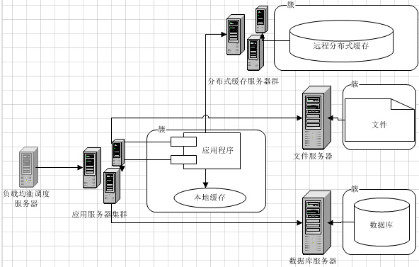
使用应用服务器集群改善网站并发处理能力：集群—解决高并发、海量数据问题的常用手段，实现系统的可伸缩性。通过负载均衡调度器，可将用户访问分发到集群中的某台Server上，应用服务器的负载压力不再成为整个网站的瓶颈。

